Slide 1
Familia 18
Gases Nobles
Química Inorgánica I
Equipo: Prometio

Slide 2
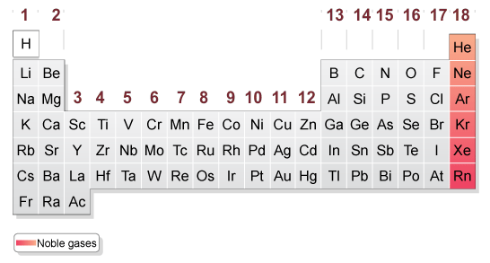
Gases Nobles
Son los elementos pertenecientes al grupo 18 de la tabla periódica, principalmente se caracterizan por su escasa reactividad química, lo cual se le atribuye a que sus subniveles ns y np estén completamente llenos, lo que a su vez les proporciona gran estabilidad.

Slide 3
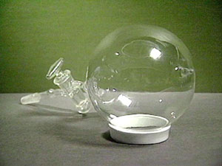
Características
Todos los gases nobles existen como especies monoatómicas, son incoloros e inodoros.

Slide 4
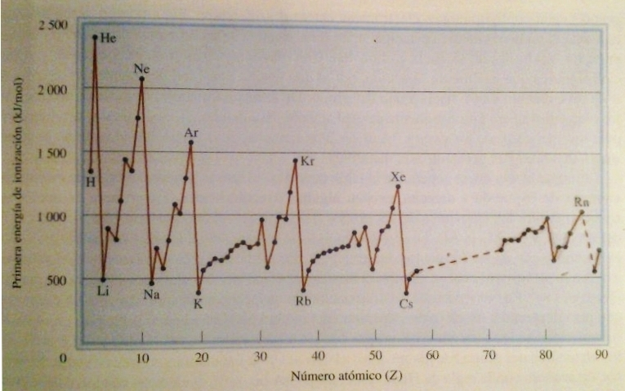
Las energías de ionización son de las mas altas de todos los elementos.
No tienden a aceptar electrones, tienen afinidades electrónicas menores a 0 kJ/mol.

Slide 5
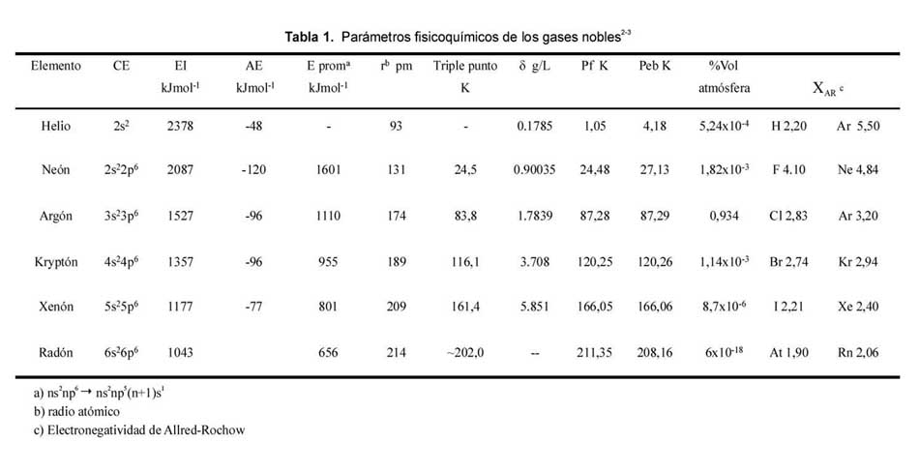

Slide 6
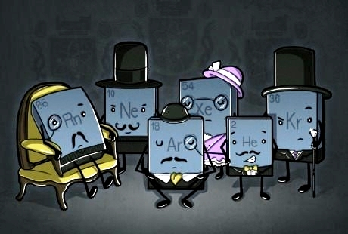
Un poco de historia…
Se les ha llamado “nobles” debido a su inercia química, dicha clasificación fue aplicada por los antiguos alquimistas a ciertos metales como el oro, pues no se combina con oxígeno al calentarse al aire.

Slide 7
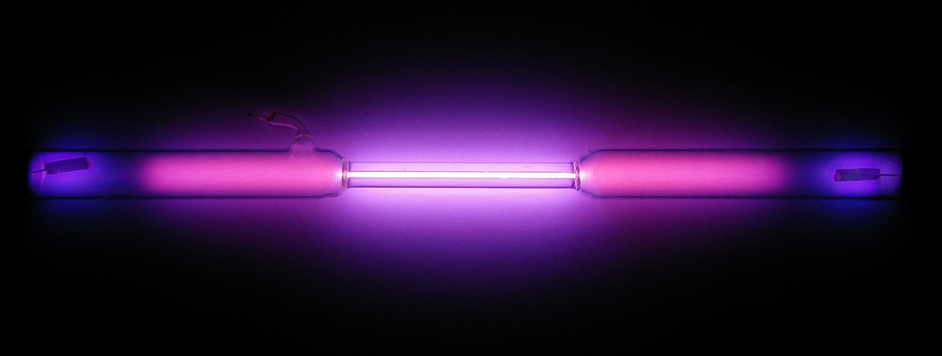
En 1898 sir William Ramsay (Nobel 1904), profesor de química del University College de Londres, al hacer reaccionar: 3Mg_{(g)} + N2_{(g)} Mg3N2_{(s)}
encontró un gas sin reaccionar, comprobó que era un nuevo elemento al determinar su espectro de emisión, lo nombro Argón que significa “el perezoso”.

Slide 8
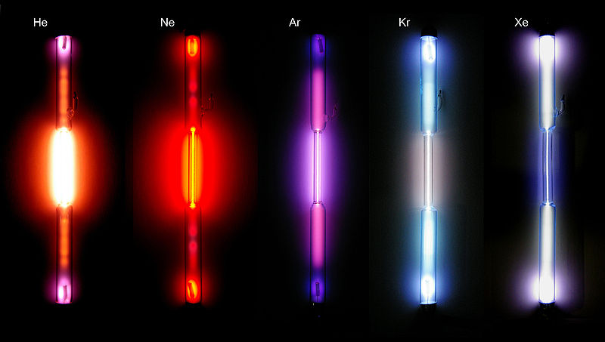
El mismo Ramsay aisló He a partir de minerales de Uranio y junto a un estudiante, Morris Travers, mediante destilación fraccionada del aire, identificaron a Ne, Kr y Xe en tan sólo 3 meses.
Radón lo descubrió Frederick Dorn en 1900.

Slide 9
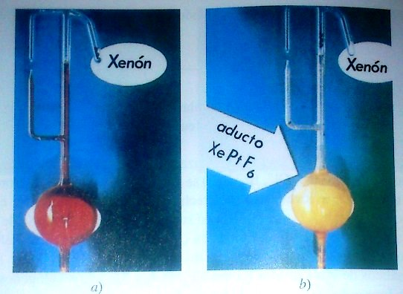

Nadie había podido preparar compuestos que contuvieran alguno de estos elementos, hasta que Neil Bartlett en 1963 expuso el xenón frente al hexafluoruro de platino (oxidante), sucediendo la siguiente reacción:

Slide 10
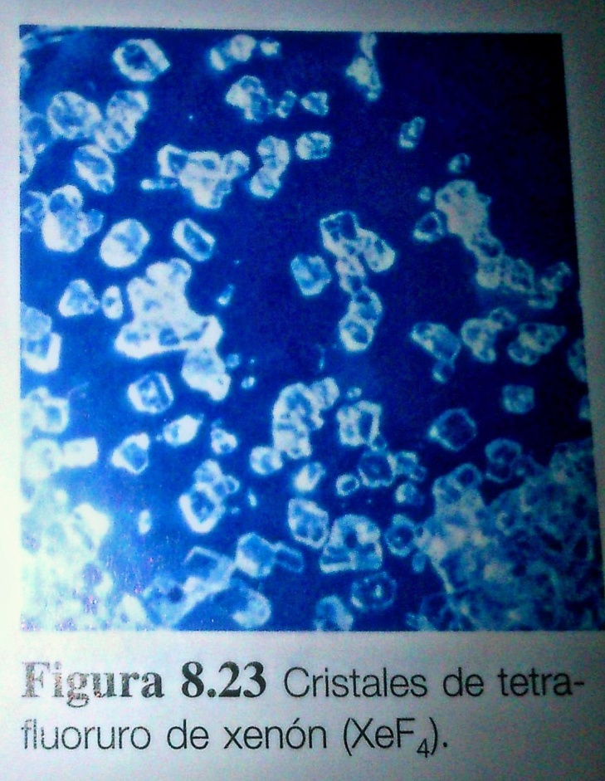
Se conocen más compuestos de xenón y kriptón, como: XeF4,XeO3, XeO4, XeOF4, KrF2.
Al tener mayor número atómico, poseen capas electrónicas mas alejadas del núcleo, más fáciles de deformar.

Slide 11
HArF sólo es estable a muy bajas temperaturas.
Debería haber más compuestos de radón, pero ya que su isótopo más estable dura sólo 3.8 días y es emisor muy activo de α, descompone sus compuestos fácilmente.

Slide 12
Casos especiales
Especies inestables formados en condiciones de alta energía, detectados espectroscópicamente, no se han aislado: HHe⁺, He₂⁺, ArH⁻, Ar₂⁺ ,HeLi⁻
Xe₂⁺ se ha obtenido cuando Xe reacciona con O₂⁺[SbF₆]⁻, o por acción de plomo o mercurio sobre la sal XeF⁺[Sb₂F₁₁]⁻ en SbF₅⁻
Cuando se congela agua en presencia de Ar, Kr o Xe a presiones elevadas, se obtienen hidratos de composición limite: Ar·6H₂O, Kr·6H₂O, Xe·6H₂O, pero sin haber combinación química.

Slide 13
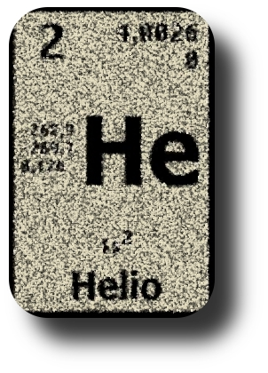
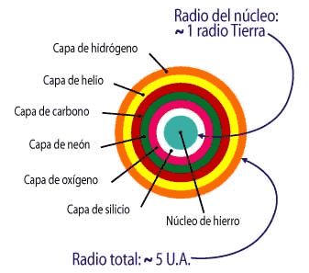
Helio

Slide 14
Nombre, Símbolo, Número | Helio, He, 2
Serie Química | Gases Nobles
Grupo, Período, Bloque | 18, 1 , p
Valencia | 0
Masa Atómica | 4.0026 u
Configuración Electrónica | 1s²
Electrones por Nivel | 2
Electronegatividad | s/d
Radio Atómico (calc) | 31 pm
Radio Covalente | 32 pm o 0.93A°
Radio de Van der Waals | 140 pm
Estado de Oxidación | Desconocido
1ª Energía de Ionización | 2372.3 Kj/mol
2ª Energía de Ionización | 5250.5 Kj/mol
Primer Potencial de Ionización (eV) | 24.73
Estado Ordinario | Gas
Densidad | .1785 Kg/m³ ,0.126 g/ ml
Punto de Fusión | -272°C
Punto de Ebullición | -269°C
Entalpía de Vaporización | .0845 Kj/mol
Entalpía de Fusión | 5.23 Kj/mol
Estructura Cristalina | Hexagonal
Calor Específico | 5193 J/(K*Kg)
Conductividad Eléctrica | s/d
Conductividad Térmica | 0.152 W/(K*m)
Velocidad del Sonido | 970 m/s a 20°C
Volumen atómico | 31.8 cm³/mol

Slide 15
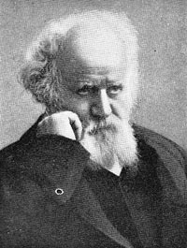
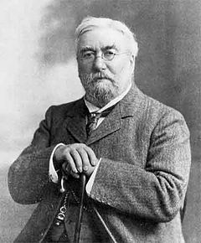
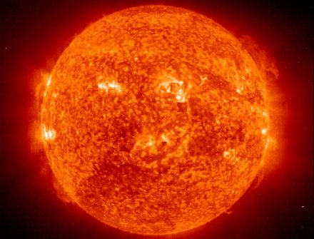
Un poco de historia…
Pierre Janssen
Norman Lockyer

Slide 16
Isótopos
He² | 2 protones, ningún neutrón; se desintegra en protio por medio de emisión de protones.
He³ | Estable.
He⁴ | Estable; se cree, se formo 15 minutos después del Big Bang.
He⁵ | Semi-desintegración de 7.6×10^{–22} segundos.
He⁶ | Periodo de desintegración es de 0,8 segundos; emite una partícula beta.
He⁷ | Mediante reacciones nucleares; emite partículas beta así como partículas gamma.
He⁸ | Mediante reacciones nucleares.

Slide 17

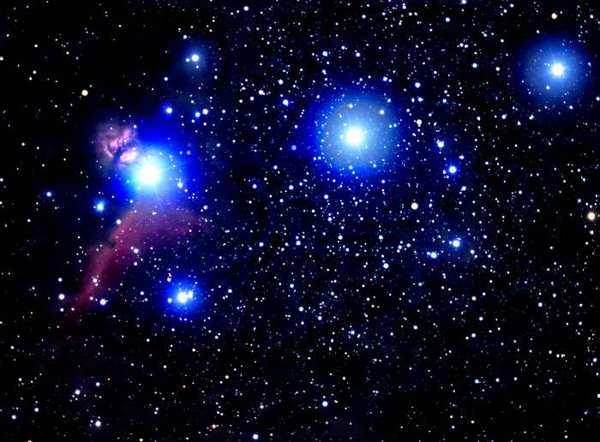
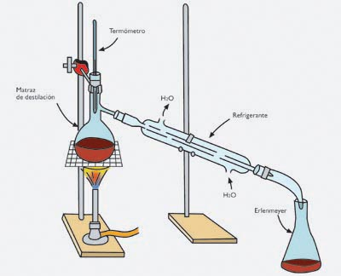
Métodos de obtención

Slide 18
Reacciones
Bajo la influencia de descargas eléctricas o por bombardeo con electrones forma compuestos: HeNe, HgHe₁₀ y WHe₂, HHeF, CsFHeO y N(CH₃)4FHeO.

Slide 19

Aplicaciones
Llenado de globos de observación.
Atmósfera para crecimiento de cristales de silicio y germanio y en la producción de titanio y circonio.
Aplicaciones criogénicas.
Gas inerte en soldadura de arco.
Gas de túneles de viento supersónicos.
Refrigerante en superconductividad.
Como helio líquido se utiliza en Resonancia magnética nuclear aplicada a la medicina.
En cromatografía de gases se usa como gas portador inerte.

Slide 20
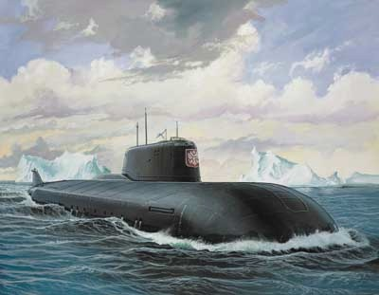
Datos Curiosos
Si se inhala helio se produce un aumento correspondiente en las alturas de las frecuencias de resonancia de las cuerdas vocales.
Efectos de la exposición: Inhalación: Elevación de la voz. Mareos. Pesadez. Dolor de cabeza. Asfixia. Piel: Congelación en contacto con el líquido.
Al ser el helio casi insoluble en agua se evita la formación de burbujas gaseosas en el torrente sanguíneo (que se producen con nitrógeno, cuando, al emerger, disminuye la presión y, por tanto, la solubilidad del gas en la sangre).

Slide 21


Slide 22
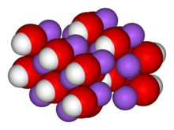
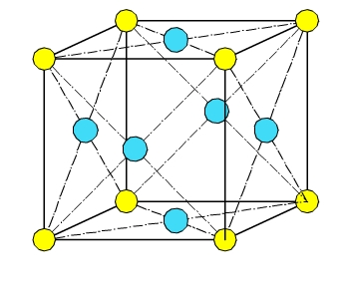
Generalidades
Número atómico | 10
Configuración electrónica | [He] 2s²2p⁶
Masa atómica | 20.179 g/mol
Radio atómico | 38 pm
Calor de fusión | 0.3 kJ/mol
Calor de vaporización | 1.7 kJ/mol
Punto de ebullición | 27.07 K (-246,08 °C)
Punto de fusión | 24.56 K (-248,59 °C)
Primera energía de ionización | 2080.68 kJ/mol
Segunda energía de ionización | 3952.38 kJ/mol
Tercera energía de ionización | 6122.04 kJ/mol
Densidad | 0.9002 g/L
Estructura cristalina | Cúbica centrada en el cuerpo
Isótopos más estables.
Isótopo Abundancia natural Vida media
²⁰Ne 90,48 % Estable con 10 n ±
²¹Ne 0,27 % Estable con 11 n ±
²²Ne 9,25 % Estable con 12 n ±

Slide 23
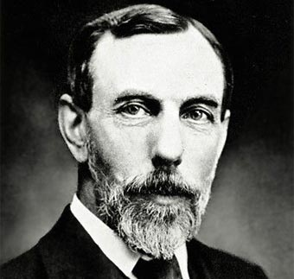
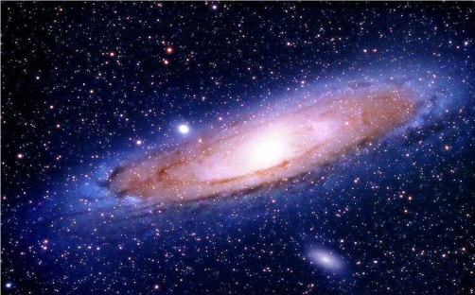
Generalidades
Abundancia.
Universo: 1300 ppm (en peso)
Atmosfera: 14 ppm
La corteza de la Tierra: 3x10⁻³ ppm
El agua de mar: 1,2x10⁻⁴ ppm
William Ramsay, en 1898, Londres, Inglaterra.
Resumen de Reactividad.
Con aire No reacciona
Con H₂O _{(l)} No reacciona
Con HCl _{(ac)} 6M No reacciona
Con HNO_{3 (ac)} 15M No reacciona
Con NaOH _{(ac)} 6M No reacciona

Slide 24
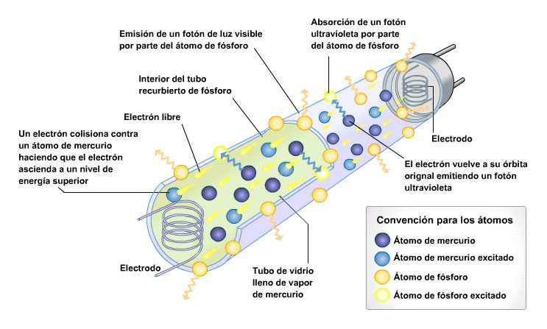
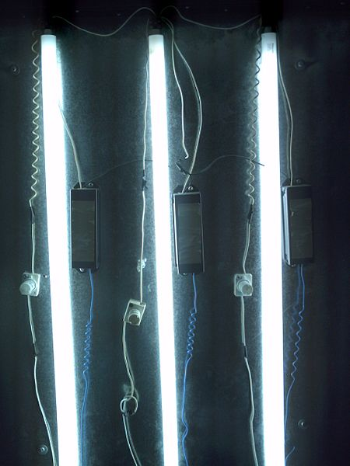
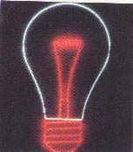
Aún cuando el neón es inerte se ha obtenido un compuesto con flúor en el laboratorio.
Los iones Ne⁺, (NeAr)⁺, (NeH)⁺ y (HeNe)⁺ han sido observados en investigaciones espectrométricas de masa y ópticos. Además, se sabe que el neón forma un hidrato inestable.
El neón es incoloro, inodoro, insípido e inerte. Su conductividad eléctrica es aproximadamente unas 75 veces superior a la del aire y produce al paso de la corriente una luz rojo-anaranjada característica. Se puede alterar la tonalidad de esta luz mezclando el gas con vapor de mercurio.

Slide 25
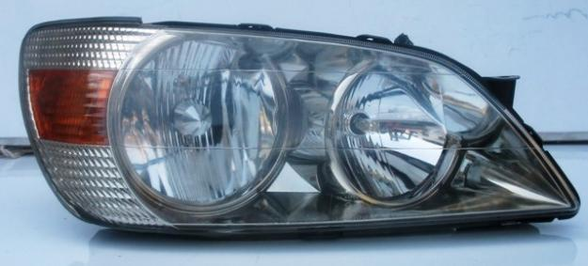
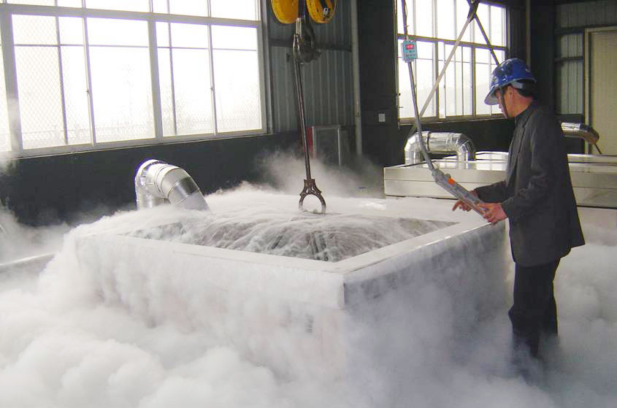


Aplicaciones
* Esta luz tiene un buen poder de penetración en la niebla por lo que se usa frecuentemente para los faros de coches, barcos y aviones.
Se usa también en láseres de helio-neón.
* Los contadores Geiger llevan neón como gas de relleno.
* Las cámaras de centelleo, que detectan el paso de partículas nucleares, se llenan de neón.
Indicadores de alto voltaje.
* Tubos de televisión.
* El tono rojo-anaranjado de la luz emitida por los tubos de neón se usa profusamente para los indicadores publicitarios.
* El neón líquido es un refrigerante criogénico bastante económico. Tiene una capacidad de refrigeración, por unidad de volumen, 40 veces superior al helio líquido y más de tres veces que el hidrógeno líquido.

Slide 26
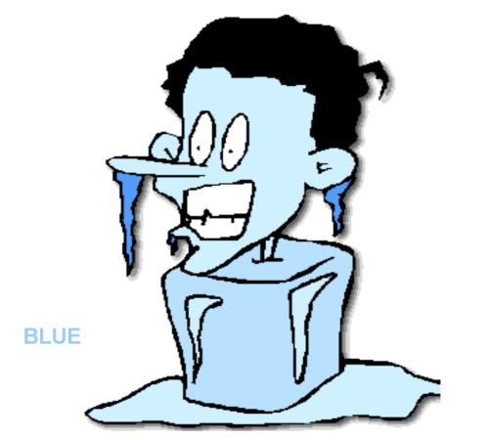
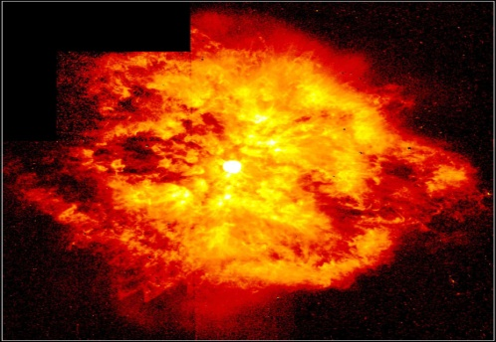
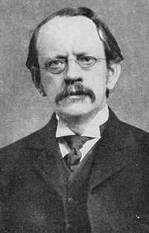
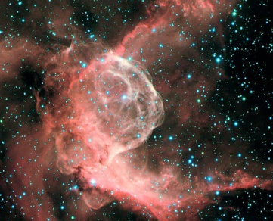
Curiosidades
* Origen del nombre: De la palabra griega "neon" que significa "nuevo".
* En 1912 se instaló el primer anuncio de neón en una barbería de Montmartre (París), y desde entonces se difundió por todo el mundo, especialmente para uso comercial y publicitario.
* Primer elemento no radiactivo con tres isótopos observado por J.J. Thomson.
* Este gas en estado líquido si entra en contacto con la persona produce congelación .
* Esta clasificado como asfixiante simple. La inhalación en concentraciones excesivas puede causar mareos, nauseas, vómitos, perdida de conciencia y muerte.
* Se sabe que el neón se sintetiza en estrellas masivas durante las ultimas etapas de estas como gigantes o supergigantes rojas o a veces estrellas Wolf-Rayet.

Slide 27
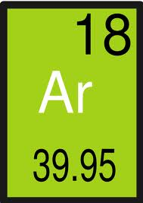
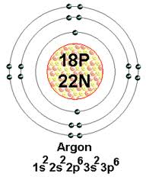
Argón

Slide 28
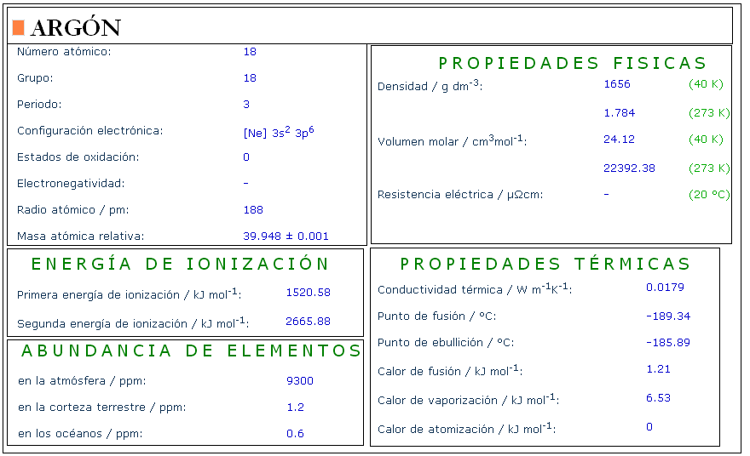

Slide 29
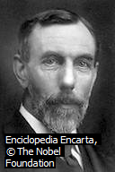
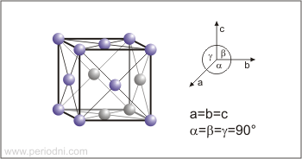
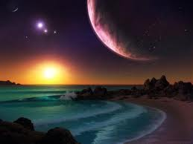
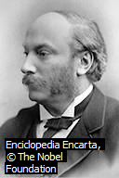
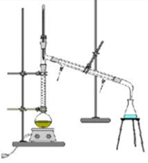
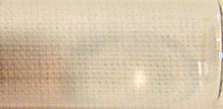
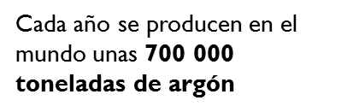
Estructura cristalina:
1,3% de la masa de la atmósfera es argón.
La atmósfera pesa unos 5,15·x10´18 kg, de modo que hay unos 6,7·1016 kg (casi setenta billones de toneladas) de argón en nuestra atmósfera.
William Ramsey
Cúbica centrada en las caras
Abundancia (ppm)
Universo- 200
Sol- 70
Atmósfera – 9 300
Corteza terrestre-1,2
Agua marina – 0,45
Gas noble
Compuesto por moléculas monoatómicas
Lord Rayleigh
Incoloro
Inodoro
Insípido
Descubrimiento: 1904

Slide 30
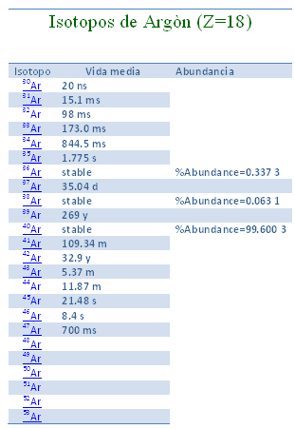
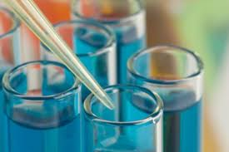
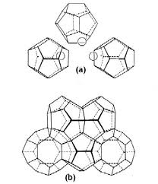

REACCIONES
No reacciona con el aire, agua, halógenos, ácidos ó bases
Pero…
átomos de argón pueden quedar encerrados entre las moléculas de H2O en hielo a altas presiones, formando clatratos.

Slide 31
COMPUESTOS
Estructura-reactividad de pequeñas moléculas doblemente cargadas en fase gaseosa ------ Inestables debido a las repulsiones coulómbicas ¦ X+ + Y+. Sin embargo, en algunos casos pueden ser termodinámicamente estables.
Estudio de la colisión del dication (CO2+), con átomos de argón
CO2+ + Ar ¦ CO+ + Ar+
CO2+ + Ar ¦ C+ + O + Ar+
CO2+ + Ar ¦ C+ + O+ + Ar+
CO2+ + Ar ¦ C+ + O+ + Ar
No se pudo obtener, mediante esta técnica alguna reacción en la cual se formasen enlaces con el argón
HArF, (Universidad de Helsinki (Finlandia), año 2000) Contiene un átomo del argón químicamente enlazado.
Preparación: Uso de fotolisis UV al vacío, de HF en argón sólido a 7 K y ~ 20 K.
Reacción propuesta : H + Ar + F ¦ HArF.
Características: Molécula lineal con longitud de enlace
(H-Ar) = 132,9 pm y (Ar-F) = 196,9 pm.
Wenyun Lu. Sus estudios reportaron la energía de colisión del ion-guía en un espectrómetro de masas, para la producción de ArC²⁺ en la reacción:
CO²⁺ + Ar→ ArC²⁺ + O
Ar@C60 fue sintetizado por calentamiento de C60 bajo 3000 atm de gas argón, produciéndose el fullereno endohendral.

Slide 32
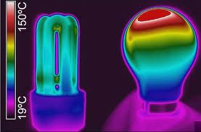
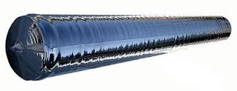

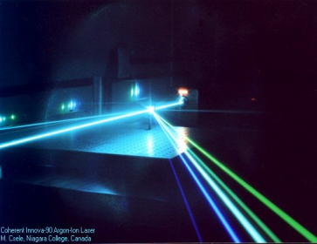

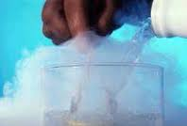
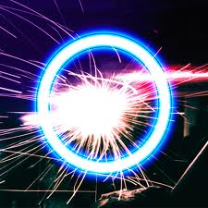
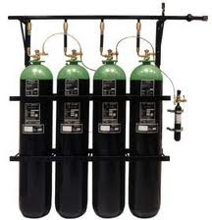
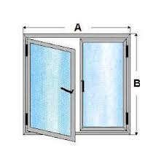






Aplicaciones
Rellenar las bombillas incandescentes
Láser
Fabricación de monocristales
Guardar productos muy reactivos
Sustituto del nitrógeno
Buceo técnico (inflado de
trajes secos)
Lámparas incandescentes
Misil AIM-9E Sidewinder
Extinguir incendios
Refrigerante
Cubrir medicamentos
líquidos
Soldadura de gas en
atmósfera de argón
Aislante en ventanas de dos hojas

Slide 33



Datos Curiosos
Durante medio siglo el símbolo del argón fue A, hasta que fue reemplazado por Ar en 1957
Si el potasio radiactivo se disuelve en el mar, se dispersa en el suelo o forma parte de un organismo vivo, escapará argón a la atmósfera. Pero si el potasio queda atrapado en las rocas de la Tierra, ahí se quedará el argón también. Midiendo la razón entre el potasio y el argón en un mineral es posible determinar su edad.
El descubrimiento del argón fue anunciado en 1894 pero no dieron más detalles hasta el año siguiente. Lo hicieron así para poder participar en una competición organizada por la Institución Smithsoniana en Washington, D. C., que premiaba “un nuevo descubrimiento acerca del aire atmosférico”. Se llevaron los diez mil dólares del premio
A altas presiones, el argón presenta un comportamiento "real” que se desvía de la ley de los gases ideales. Por ejemplo, a 200 bares de presión, una botella contiene aproximadamente el 7% más de argón que el esperado según la ley de los gases ideales

Slide 34




Kriptón

Slide 35


Generalidades
Número atómico | 36
Valencia | 0
Estado de oxidación | -
Electronegatividad | -
Radio covalente (Å) | 1.89
Radio iónico (Å) | -
Radio atómico (Å) | -
Configuración electrónica | [Ar]3d¹⁰4s²4p⁶
Primer potencial de ionización (eV) | 14.09
Masa atómica | 83.80
Densidad (g/mL) | 2.6
Punto de ebullición (°C) | -152
Punto de fusión (°C) | -157.3
ABUNDANCIA DE ELEMENTOS
en la atmósfera / ppm:1.14
en la corteza terrestre / ppm:0.00001
en los océanos / ppm:0.0003
Sir William Ramsey
Morris W. Travers

Slide 36
Isótopos
Isótopo | Abundancia (%)
Kr⁷⁸ | 0.35%
Kr⁸⁰ | 2.25%
Kr⁸² | 11.6%
Kr⁸³ | 11.5%
Kr⁸⁴ | 57.0%
Kr⁸⁶ | 17.3%
6 isótopos naturales, 26 isótopos inestables, cuyos períodos de semi-desintegración oscilan entre 64 milisegundos (64-Kr) y 2,29x10⁵ años (81-Kr). La proporción de radionúclido 85-Kr en la atmósfera, se ha multiplicado en los últimos años al ser subproducto de la desintegración del uranio y del plutonio.

Slide 37





Aplicaciones
Se utiliza, junto con argón, para llenar lámparas fluorescentes.
Utilizado en los flashes para fotografías de alta velocidad.
El isótopo radiactivo 81-Kr es utilizado para datar antiguas aguas subterráneas.

Slide 38



Datos curiosos
En 1960 se decidió definir la unidad fundamental de longitud (metro) en función de la línea espectral rojo-anaranjada del 86-Kr, con lo que se eliminaba la barra de metro estándar de una aleación de platino-iridio que se guarda en París. (En un principio, el metro se había definido como la diez millonésima parte del cuadrante de meridiano terrestre).
Es muy raro: la corteza contiene 1x10⁻⁸% en peso; la atmósfera terrestre contiene 1 ppm. La atmósfera de Marte contiene 0,3 ppm.
La proporción de 85-Kr en la atmósfera se ha multiplicado en los últimos años como consecuencia de l.
El 85-Kr se ha empleado en análisis químico. Introduciendo el isótopo en varios sólidos se forman criptonatos a desintegración del uranio y el plutonio.
El planeta Krypton era un planeta más grande que la Tierra con una gravedad mayor, su composición es básicamente hielo y roca. La forma de vida dominante es humanoide, es decir, básicamente iguales a los humanos de la Tierra.

Slide 39



Xenón

Slide 40
Electronegatividad | 2,6 (Pauling)
Radio atómico (calc) | 108 pm (Radio de Bohr)
Radio covalente | 130 pm
Radio de van der Waals | 216 pm
Estado(s) de oxidación | 0
1.ª Energía de ionización | 1170,4 kJ/mol
2.ª Energía de ionización | 2046,4 kJ/mol
3.ª Energía de ionización | 3099,4 kJ/mol
Estado | Gas (no magnético)
Punto de fusión | 161,4 K (-112 °C)
Punto de ebullición | 165,1 K (-108 °C)
Entalpía de vaporización | 12,636 kJ/mol
Entalpía de fusión | 2,297 kJ/mol
Sir William Ramsey
Generalidades

Slide 41


Obtención y Compuestos
El aire líquido se deja evaporar. Cuando la mayoría de los otros gases se han evaporado, el xenón se quede atrás.
Diflúor, hexaflúor, perxenato sódico, teraflúor, deuteriuro de xenón, hidróxido de xenón, tetróxido de xenón. También se ha obtenido trióxido de xenón, compuesto altamente explosivo.

Slide 42




Aplicaciones
En instalaciones nucleares, se usa en cámaras de burbujas, sondas, y en otras áreas donde el alto peso molecular es una cualidad deseable.
Los perxenatos se usan como agentes oxidantes en química analítica.
El isótopo Xe-133 se usa como radioisótopo.
Gas de propulsión iónica para satélites.

Slide 43

Curiosidades
Fue parte del primer compuesto de gas noble sintetizado.
Fue utilizado en las naves “deep space” como propulsor debido a su rendimiento.
Juego Xenón 1.

Slide 44


Rn(Radón)

Slide 45

Generalidades
Número atómico | 86
Masa atómica | 222,02
#Protones | 86
#Electrones | 86
#Neutrones | 136
Estructura electrónica | [Xe] 4f¹⁴ 5f¹⁰ 6s² 6p⁶
Edo. de oxidación | 2+
Energía de ionización | 1036 kJ/mol
Afinidad electrónica | -68 kJ/mol
Punto de fusión | -71°C
Punto de ebullición | -61,7°C
Estructura | Cristalina cúbica centrada en las caras
Color | Incoloro
Radio covalente (Å) | 2.14

Slide 46
Isótopos
Rn²¹⁰, Rn²¹¹, Rn²¹², Rn²¹³, Rn²¹⁴, Rn²¹⁵, Rn²¹⁶, Rn²¹⁷, Rn²¹⁸, Rn²¹⁹, Rn²²⁰, Rn²²¹, Rn²²², Rn²²³, Rn²²⁴, Rn²²⁵.
3 isótopos naturales y 22 sintetizados por medio de reacciones nucleares.
El de mayor vida media es el 222Rn.

Slide 47




Radón
Friedrich Ernst Dorn

Slide 48





Slide 49
Curiosidades
La acumulación de radón en la vivienda es el causante del 10% de los casos de cáncer pulmonar.
Útil para la determinación de la distribución de la contaminación por hidrocarburos en el subsuelo.
Se han predicho sismo gracias a las concentraciones del gas como sucedió en el terremoto de Galicia, España en 1997 y en terremoto en Italia en el 2009.

